Slide 1
数据库设计应用展示
高考帮——高考志愿填报小助手
黄翰林1712890
李浩哲1712898
胡智龙1713717
Notes:
更多模板资料-亮亮图文旗舰店 https://liangliangtuwen.tmall.com/

Slide 2
01
项目简介
02
项目实现
CONTENTS
03
数据库设计
04
前端界面设计
05
功能展示

Slide 3
01
项目简介

Slide 4
01 项目简介
1
本项目拟结合数据库与前端界面的编写实现数据库中内容的查询，与偏好列表的添加删除等操作。
2
通过Python爬取2018年真实的高考分数及录取信息，获得2018年内蒙古高考的详细录取信息等详细数据。
3
同时，相比较于官方公布数据，官方出于防止宣传目的对于排名信息进行了隐藏（排名前100的考生不显示具体名次），本项目根据全部考生信息，进行了再次的排序比较，从而可以详细的查询到每名考生，每个分数的位次。
4
考生可根据个人需求，对2018年高考的录取信息进行快速查询。

Slide 5
02
项目实现

Slide 6
02 项目实现
账户注册登录实现
我的偏好功能
利用PyQt5连接MySQL并实现GUI界面
使用BeautifulSoup4及requests爬虫收集真实高考数据爬虫收集数据
设计MySQL数据库
使用MySQL、Python、PyQt5 实现数据库与前端界面相配合的数据展示及偏好收藏系统

Slide 7
03
数据库设计

Slide 8
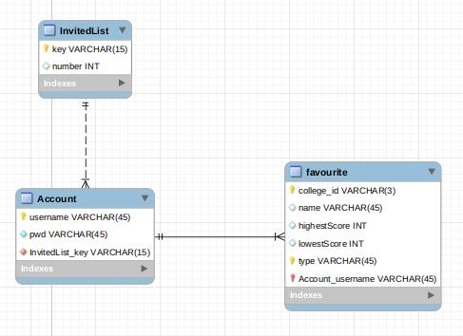
03 数据库设计
08
01
账户信息记录表
账号密码(Account)、邀请码(InviteList)和个人喜好(favourite)
账户信息设计为邀请注册机制，即输入邀请码核验正确即可完成注册。
个人喜好表与Account为多对一关系，记录了每个用户的收藏院校名录，可以查询到每个用户的收藏院校。

Slide 9
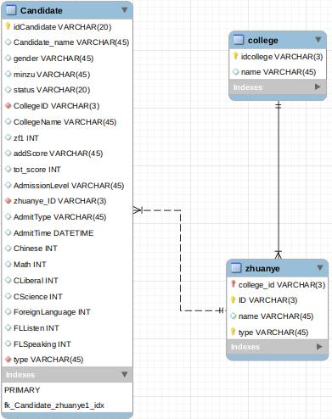
03 数据库设计
08
02
院校信息表
考生信息表(Candidate)、专业信息表(zhuanye)和院校信息表(college)
表中保留全部考生、专业、院校的录取信息。
由于考生与其复杂属性都为一对一关系，所以将考生包含的复杂属性直接保存在考生表中，未对其进行关系模式的拆分。

Slide 10
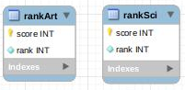
03 数据库设计
08
03
排名表
文科排名表(rankArt)和理科排名表(rankSci)
两表均以分数为主键，记录排名。
排名表目的旨在利用空间节省计算资源，提高查询效率。

Slide 11
前端界面设计
04

Slide 12
04 前端界面设计
登录界面
分数查询界面
个人收藏界面
专业录取和考生信息界面
在分数查询界面中，通过点击添加收藏可把相应数据加到数据库个人喜好表中，然后查看收藏夹即可看到收藏的学校信息，收藏夹里可以选择删除操作（利用QMessageBox提示确认），同时将数据从个人喜好表里删掉。
界面窗口采用TabWidget实现，必须用已有的账户密码进行登录，没有账户必须先通过有效的邀请码进行注册然后登录。 其中，登录和注册功能都是通过与数据库里的Account和InvitedList两个表相对应
标题利用Qlabel来显示，通过QComboBox获取筛选条件，然后利用信号与槽机制，在数据库里进行相应查询，并将查询结果用Qtablewidget显示出来，其中设置专业代码作为跳转链接。
均是采用QWidget窗口，通过继承父窗口，利用信号与槽机制实现页面跳转，并且将Qtablewidget的内容设为不可更改，以保证数据的安全性。

Slide 13
限量发放专享邀请码：JK9OMS32P4M
05
功能演示
项目地址： https://github.com/Azerrroth/dbgaokao-2019

